Slide 1
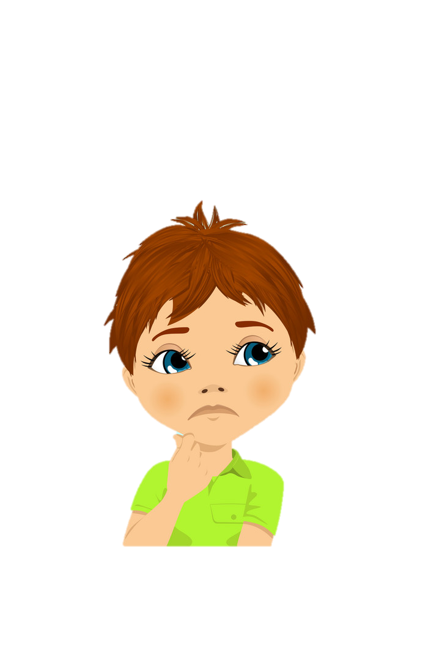

บทที่ 4 อาชีพในยุคดิจิทัล
หนังสือเรียนรายวิชาพื้นฐานวิทยาศาสตร์และเทคโนโลยี
วิทยาการคำนวณ (มัธยมศึกษาปีที่ 6)

Slide 2
หัวข้อ
4.1
อาชีพด้านเทคโนโลยีสารสนเทศและการสื่อสาร
4.2
การเปลี่ยนแปลงของเทคโนโลยีกับสังคมและอาชีพ
4.3
ผลกระทบของเทคโนโลยีกับอาชีพ
4.4
การทำงานร่วมกับเครื่องจักรและระบบอัตโนมัติ

Slide 3
จุดประสงค์
เมื่อเรียนจบบทนี้แล้ว นักเรียนสามารถ
01
อธิบายลักษณะอาชีพที่เกี่ยวข้องกับเทคโนโลยีสารสนเทศและการสื่อสาร
02
วิเคราะห์ความเปลี่ยนแปลงของอาชีพที่จะต้องปรับตัวในอนาคต
03
ตระหนักถึงความสำคัญของเทคโนโลยีกับอาชีพ

Slide 4
ชวนคิด
นักเรียนเคยนำเทคโนโลยีสารสนเทศมาช่วยในการทำงานหรือไม่อย่างไร

Slide 5
ชวนคิดต่อ
อาชีพที่นักเรียนต้องการจะเป็นในอนาคต สามารถนำเทคโนโลยีสารสนเทศเข้ามาช่วยในการทำงานได้หรือไม่อย่างไร

Slide 6
ชวนคิดต่อ
อาชีพใดบ้างที่มีความเกี่ยวข้อง กับเทคโนโลยีสารสนเทศโดยตรง

Slide 7
4.1
อาชีพด้านเทคโนโลยีสารสนเทศและการสื่อสาร

Slide 8
กลุ่มที่ 1: กลุ่มอาชีพที่เกี่ยวข้องโดยตรงกับการพัฒนาและสร้างชิ้นงานทางเทคโนโลยีสารสนเทศ
ผู้เชี่ยวชาญด้านเครือข่ายคอมพิวเตอร์ (computer network professionals)
ผู้เชี่ยวชาญด้านความมั่นคงปลอดภัย (ICT security specialists)
นักวิทยาศาสตร์ข้อมูล (data scientist)
นักวิเคราะห์ทดสอบ
ระบบ (test analysts)
นักวิเคราะห์ระบบ (systems analysts)
นักทดสอบ (test programmers หรือ testers)
โปรแกรมเมอร์ (programmers)

Slide 9
กลุ่มที่ 2: กลุ่มอาชีพที่เกี่ยวข้องกับการดูแลรักษาระบบสารสนเทศ และประสานงานกับผู้ใช้
ผู้ดูแลระบบ (systems administrators)
ผู้ดูแลระบบฐานข้อมูล (Database Administrators:DBA)
เจ้าหน้าที่สนับสนุนงานเชิงเทคนิค (IT support technicians)
เจ้าหน้าที่ฝึกอบรมด้านเทคโนโลยีสารสนเทศ (IT trainers)

Slide 10
กลุ่มที่ 3: กลุ่มบริหารด้วยเทคโนโลยีสารสนเทศ
ผู้จัดการด้านเทคโนโลยีสารสนเทศและการสื่อสาร (ICT manager)
ผู้บริหารเทคโนโลยีสารสนเทศระดับสูง หรือ ซีไอโอ (Chief Information Officer : CIO)

Slide 11
4.2
การเปลี่ยนแปลงของเทคโนโลยีกับสังคมและอาชีพ

Slide 12





การเปลี่ยนแปลงของเทคโนโลยีกับสังคมและอาชีพ
การปฏิวัติอุตสาหกรรมครั้งที่ 4
การปฏิวัติอุตสาหกรรมครั้งที่ 3
การปฏิวัติอุตสาหกรรมครั้งที่ 2
การปฏิวัติอุตสาหกรรมครั้งที่ 1
ในยุคโบราณ

Slide 13
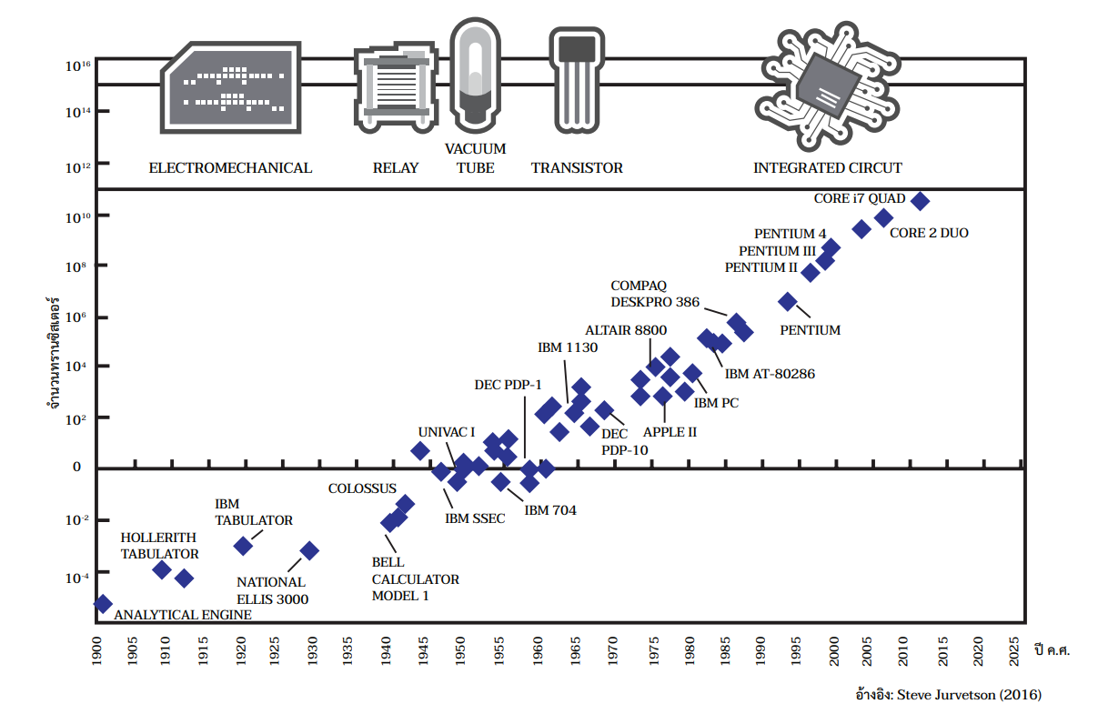
สาเหตุที่เทคโนโลยีพัฒนาเร็วมากเนื่องจากมีการพัฒนาประสิทธิภาพในการคำนวณด้วยคอมพิวเตอร์แบบทวีคูณ กอร์ดอน มัวร์ (Gordon Moore) ได้สังเกตการเพิ่มขึ้นของประสิทธิภาพนี้ตั้งแต่ปี พ.ศ. 2508 พบว่าจำนวนทรานซิสเตอร์ต่อพื้นที่ในหน่วยประมวลผลนั้นจะเพิ่มขึ้นสองเท่า ในทุกสองปี ดังรูป
รูป กราฟแสดงจำนวนทรานซิสเตอร์ต่อพื้นที่หน่วยประมวลผล

Slide 14
การพัฒนานวัตกรรมหนึ่ง ๆ ก็ส่งผลต่อเนื่องถึงประสิทธิภาพในการพัฒนานวัตกรรมด้านอื่น ๆ ทำให้การสร้างต้นแบบชิ้นงานรวดเร็วขึ้นพร้อมทั้งประหยัดต้นทุน
รูปเครื่องพิมพ์สามมิติ
รูปรถยนต์ไร้คนขับ
ชวนคิด
มีนวัตกรรมใดอีกบ้างที่มีศักยภาพในการเปลี่ยนแปลงสังคมหรือการดำเนินชีวิต และนวัตกรรม
ดังกล่าวทำให้เกิดการเปลี่ยนแปลงอย่างไร

Slide 15
กิจกรรมที่ 9.1
อาชีพด้านเทคโนโลยีสารสนเทศ

Slide 16
กิจกรรมที่ 9.1 อาชีพด้านเทคโนโลยีสารสนเทศ
สำรวจเกี่ยวกับอาชีพหรือตำแหน่งงานในโรงเรียน และอาชีพหรือตำแหน่งงานเหล่านี้
ใช้เทคโนโลยีสารสนเทศในการทำงานอย่างไร
2. ยกตัวอย่างอาชีพอื่นที่ใช้เทคโนโลยีสารสนเทศช่วยในการทำงาน และช่วยอย่างไร
3. ค้นหาปริมาณความต้องการของตำแหน่งงานด้านเทคโนโลยีสารสนเทศ พร้อมทั้ง
อภิปรายถึงแนวโน้มและพยากรณ์อาชีพเกิดใหม่ในอนาคต

Slide 17
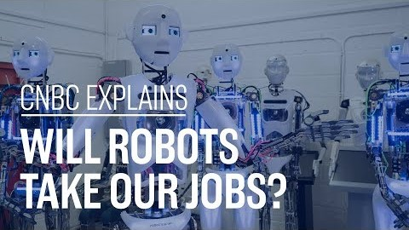
ชมวีดิทัศน์ เรื่อง Will robots take our jobs? | CNBC Explains
https://youtu.be/a-7Azih0D98

Slide 18
ชวนคิด
ในอนาคตอาชีพใดที่ปัญญาประดิษฐ์
มีโอกาสจะเข้ามาทำงานแทนได้
และเป็นงานส่วนใด

Slide 19
4.3
ผลกระทบของเทคโนโลยีกับอาชีพ

Slide 20





เทคโนโลยีส่งผลกระทบต่อสังคมรวมไปถึงอาชีพ อีริคและแอนด์ดรูว์ (2018) ได้ระบุว่าปัจจัยที่ใช้พิจารณา
ลักษณะของงานที่เสี่ยงจะถูกทดแทน คือ งานที่มีลักษณะดังนี้
น่าเบื่อ ซ้ำซาก (dull)
งานกลุ่มนี้จะเป็นงานที่ระบบอัตโนมัติสามารถทดแทนได้ง่าย
สกปรกยากลำบาก
(dirty)
งานกลุ่มนี้มักเป็นงาน
ที่มนุษย์ไม่ชอบและ
พยายามหลีกเลี่ยง
ทำเงินได้ดี
(dear)
การพัฒนาระบบอัตโนมัติมาทดแทน
ต้องใช้เงินทุนจำนวนมาก ดังนั้นงานที่ไม่สร้างรายได้ไม่มาก จึงไม่เป็นเป้าหมายของการพัฒนาระบบอัตโนมัติมาทดแทน
อันตราย
(dangerous)
งานกลุ่มนี้ที่มีความอันตราย มนุษย์ไม่สามารถทำได้ หรือถ้าทำจะเป็นอันตรายต่อชีวิต

Slide 21


จากเกณฑ์ดังกล่าวนักเรียนอาจลองพิจารณาความเสี่ยงของอาชีพต่าง ๆ ได้ เช่น
อาชีพนักแต่งเพลง ในปัจจุบันมีโปรแกรมคอมพิวเตอร์ที่สามารถแต่งเพลงได้อย่างไพเราะจนคนแยกไม่ออกว่าเพลงนั้นแต่งโดยโปรแกรมคอมพิวเตอร์หรือนักแต่งเพลง
อาชีพครู มีเพียงการบรรยายเนื้อหาเดิมซ้ำ ๆ
อาชีพแพทย์ มีการพัฒนาระบบปัญญาประดิษฐ์
ที่สามารถจดจำรูปแบบของฟิล์มและสามารถวินิจฉัยได้แม่นยำ

Slide 22
4.4
การทำงานร่วมกับเครื่องจักรและระบบอัตโนมัติ

Slide 23



มนุษย์จะทำงานร่วมกับหุ่นยนต์และปัญญาประดิษฐ์มากขึ้น และมนุษย์ไม่จำเป็นจะต้องเป็นผู้ตัดสินใจหลักอีกต่อไป พอลและเจมส์ (2018) เสนอแนะอาชีพที่น่าจะเกิดขึ้นจากการทำงานร่วมกันระหว่างมนุษย์และเครื่องจักร ดังนี้
มนุษย์ทำหน้าที่ฝึกสอนให้ หุ่นยนต์ทำงานได้
ตามต้องการรวมทั้งให้คำแนะนำหรือให้คะแนนผลลัพธ์จากระบบปัญญาประดิษฐ์
เป็นตัวกลางระหว่างผู้ใช้กับระบบคอมพิวเตอร์
ดูแลรักษาระบบประดิษฐ์และหุ่นยนต์

Slide 24
กิจกรรมที่ 9.2 อาชีพของฉัน
รับบัตรสถานการณ์จากครูแล้วตอบคำถาม

Slide 25
กิจกรรมที่ 9.3 เล่นเกม AI VERSUS HUMAN
แบ่งกลุ่มละ 3-4 คน เล่นเกม AI VERSUS HUMAN เมื่อจบเกมให้ผู้เรียนร่วมกันอภิปรายเพื่อตอบคำถาม

Slide 26
ลิงค์วิดีโอที่เกี่ยวข้อง
Bloomberg Highlights "เจ้าพ่อปัญญาประดิษฐ์ ผู้เปลี่ยนโลก " / 15 พ.ค. 61
https://youtu.be/BqWBvZQskKY
ปี 2018 AI.ปัญญาประดิษฐ์จะแย่งงานมากขึ้น 18 ก.พ. 2018
https://youtu.be/Z20IGG9f9Lo
15 Jobs That Will Disappear In The Next 20 Years Due ToAI 5 ต.ค. 2017
https://youtu.be/r211u89eUaY

